Slide 1
Урок русского языка в 4 классе.
Абдуллаева Извина Рамазановна.

Slide 2
Цели:
сформировать у учащихся представление о роли прилагательных в речи;
актуализировать опорные знания и умения по данной теме;
совершенствовать навыки правописания прилагательных;
развивать речевые навыки при построении устных и письменных высказываний
:

Slide 4
Девиз урока:
И вновь урок мы начинаем,
Все знанья сами открываем.
К вершинам знаний держим путь,
Поэтому - активным будь.
На уроке будь старательным,
Будь спокойным и внимательным.

Slide 5
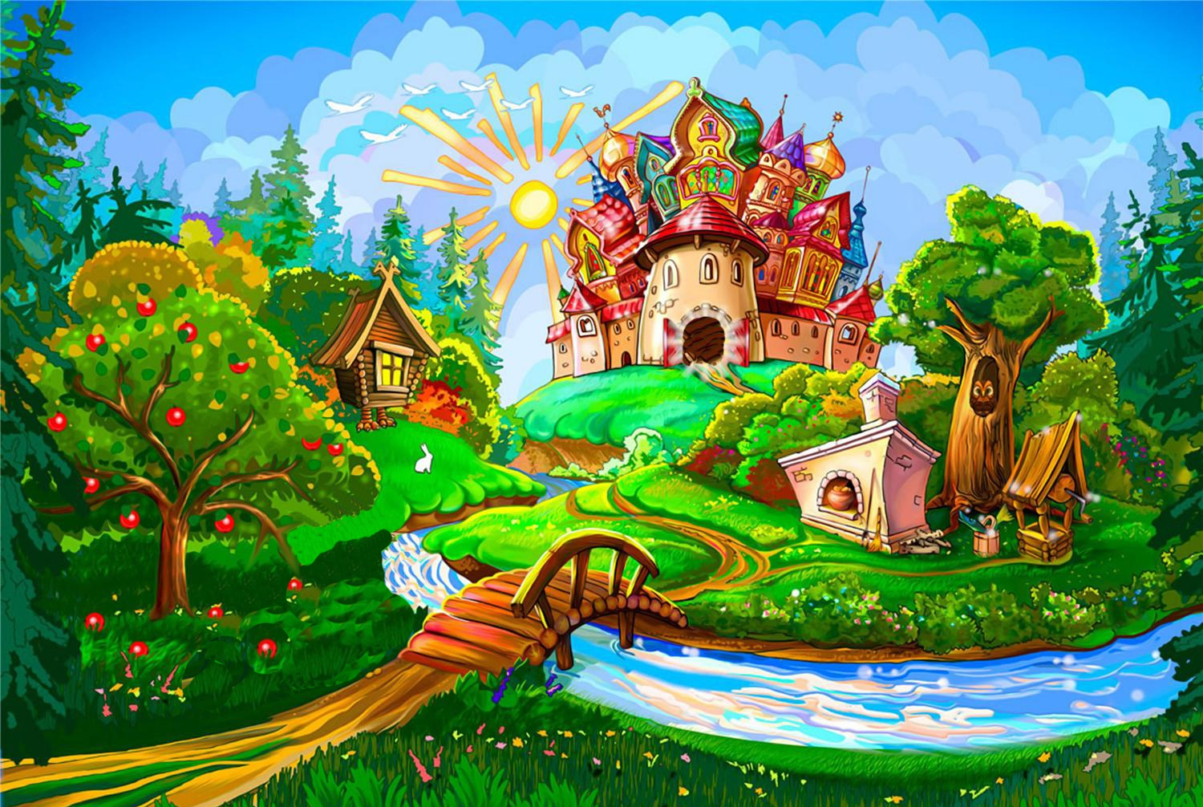
Буратино в стране дураков.

Slide 6
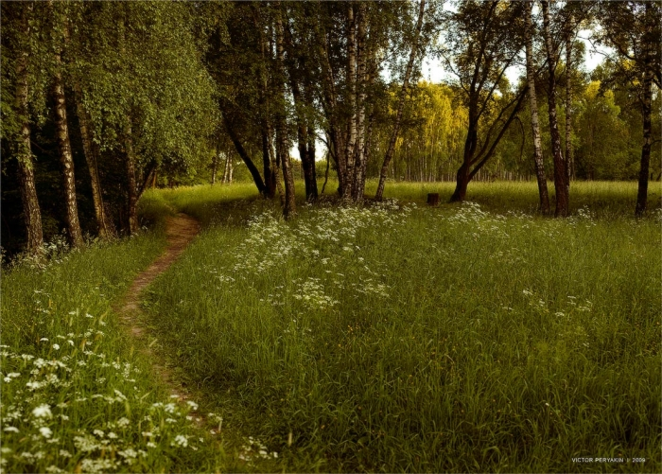
Мы в лес за наукой сегодня пойдем. Смекалку, фантазию нашу возьмем. Дорогой с пути никуда не свернем. Но чтобы лес нам скорее достичь, Должны мы по тропинке красиво пройтись.
Минутка чистописания. Буква З з зима
Мы в лес за наукой сегодня пойдем. Смекалку, фантазию нашу возьмем. Дорогой с пути никуда не свернем. Но чтобы лес нам скорее достичь, Должны мы по тропинке
красиво пройтись.

Slide 7
Двадцать девятое ноября.
Классная работа.

Slide 9
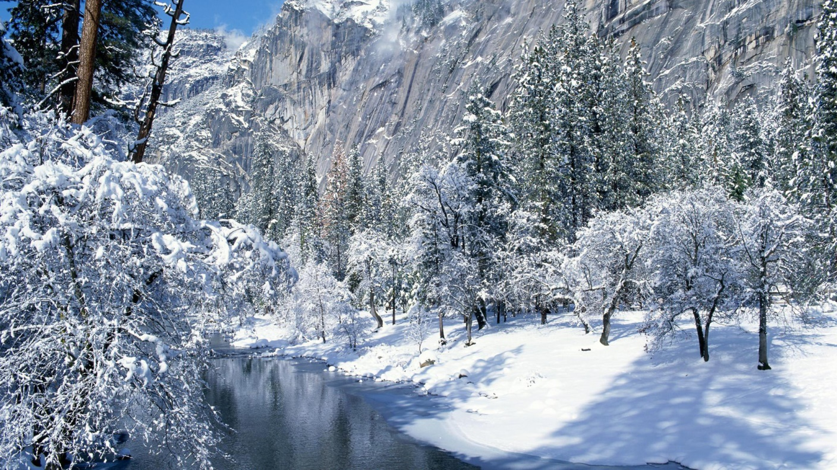
Наступила зима. Река покрылась льдом. Снег укрыл землю пушистым одеялом. Деревья стоят в уборе.

Slide 10
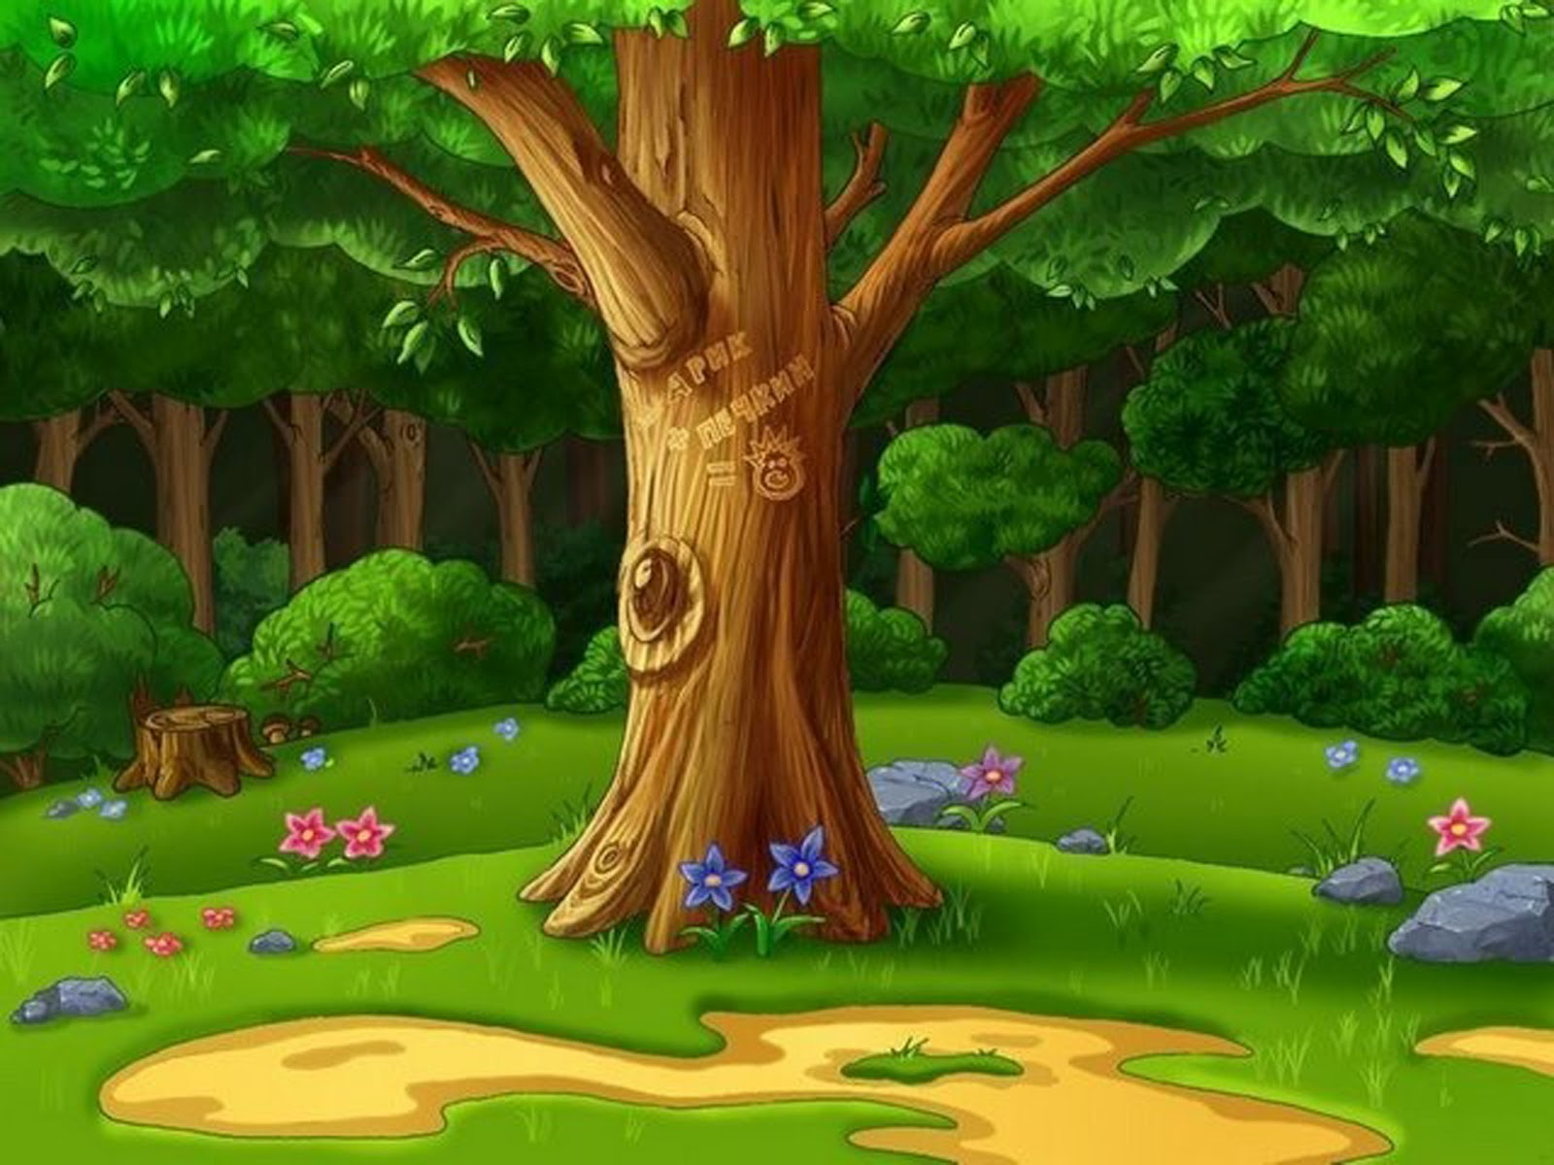

Slide 11
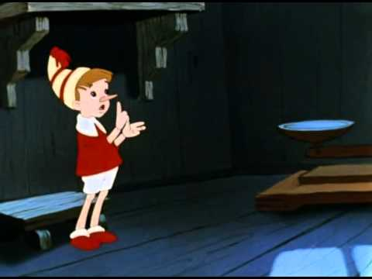

Slide 12
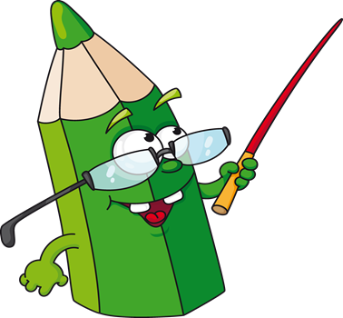
Тема:
«Роль имен прилагательных в речи».

Slide 14
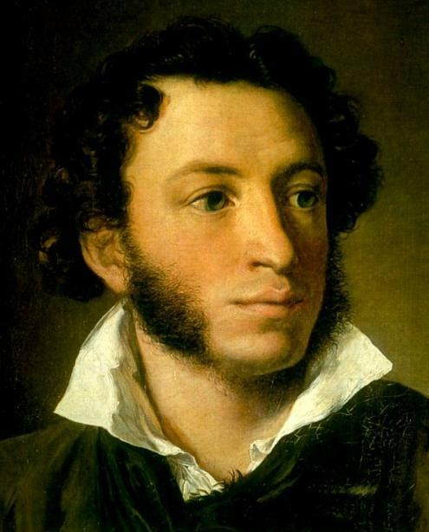
«О, сколько
нам открытий чудных
готовит просвещенья
дух».

Slide 15
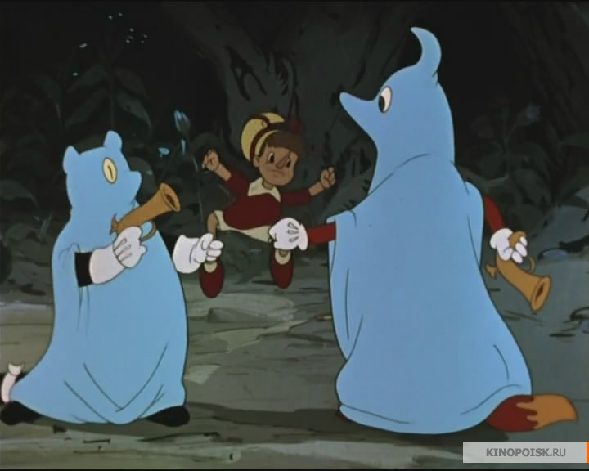

Slide 16
Упражнение 270,
страница 137

Slide 17
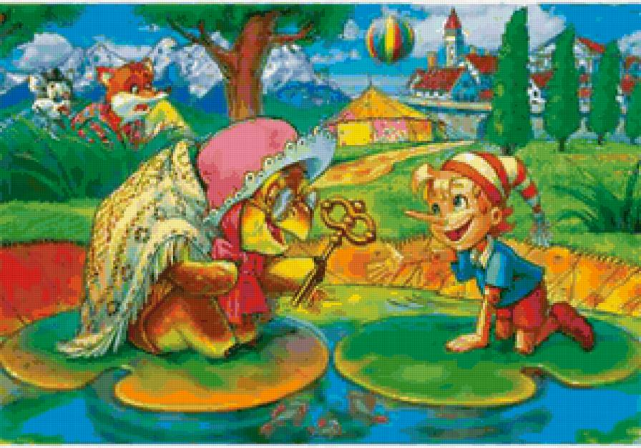

Slide 18
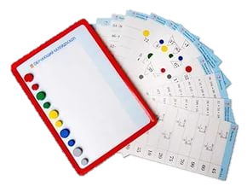
Работа с калейдоскопом

Slide 19
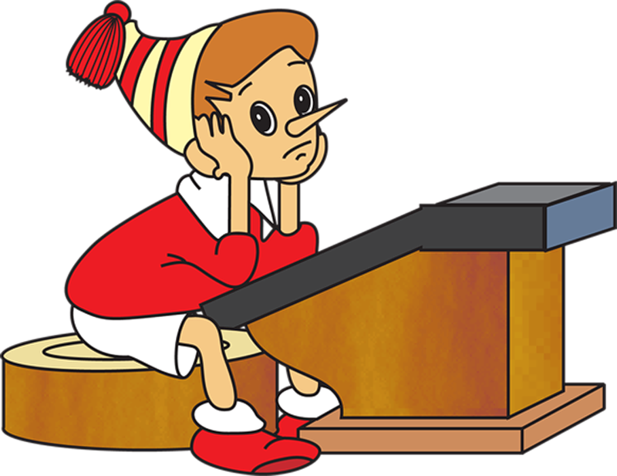

Slide 21
Электронное тестирование

Slide 22
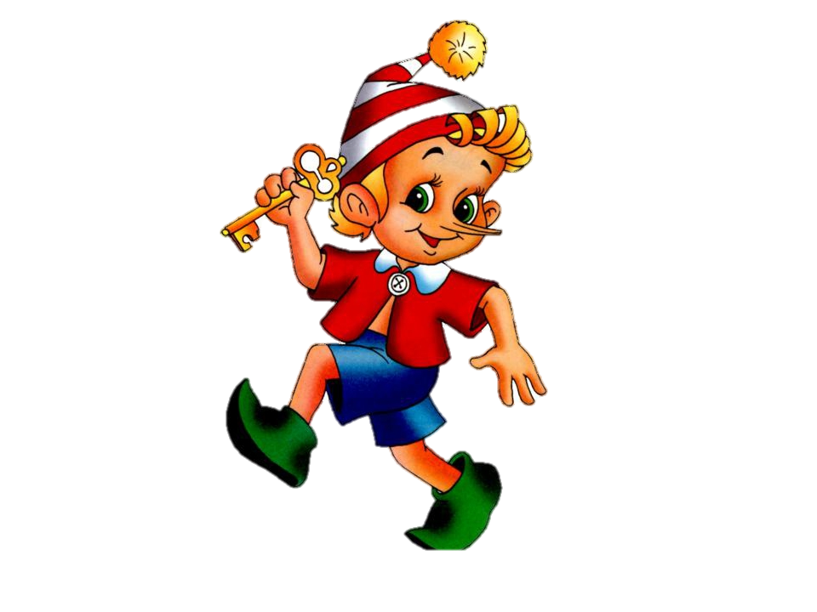
В знании – сила!
В знании – сила!

Slide 23
Чему мы научили Буратино?
Что вам особенно понравилось?
При выполнении какого задания вы испытывали трудности?

Slide 24
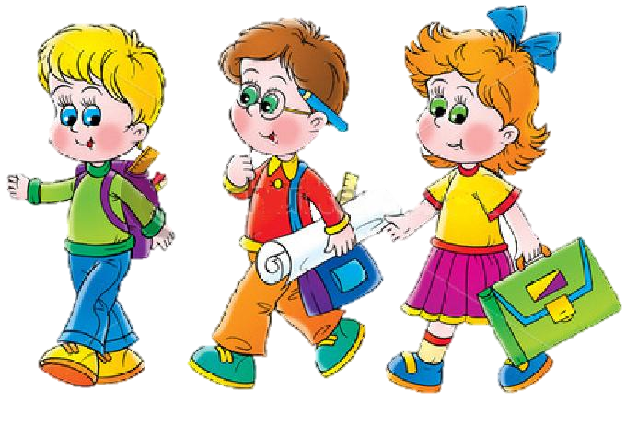
Домашняя работа.
Упражнение 268, страница 136.

